Slide 1
Анализ социально-экономических последствий пандемии COVID-19 для домохозяйств и отдельных лиц из всех развивающихся регионов (На базе данных Всемирного банка)
Выпускной проект по курсу «Программирование на языке Python»

Slide 2
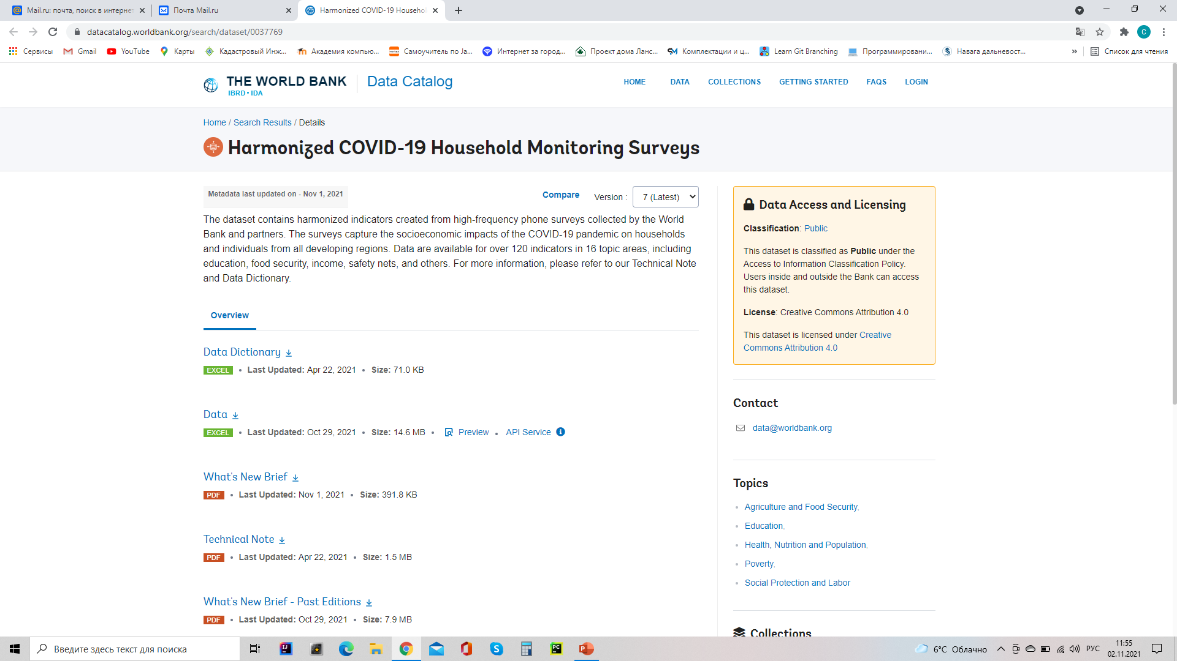
Описание проблемы
При изучении вопросов, связанных с глобальными изменениями, произошедшими в результате пандемии covid-19, появилась необходимость проанализировать данные опросов, проведенных всемирным банком, результаты которых сведены в dataset
https://datacatalog.worldbank.org/search/dataset/0037769

Slide 3
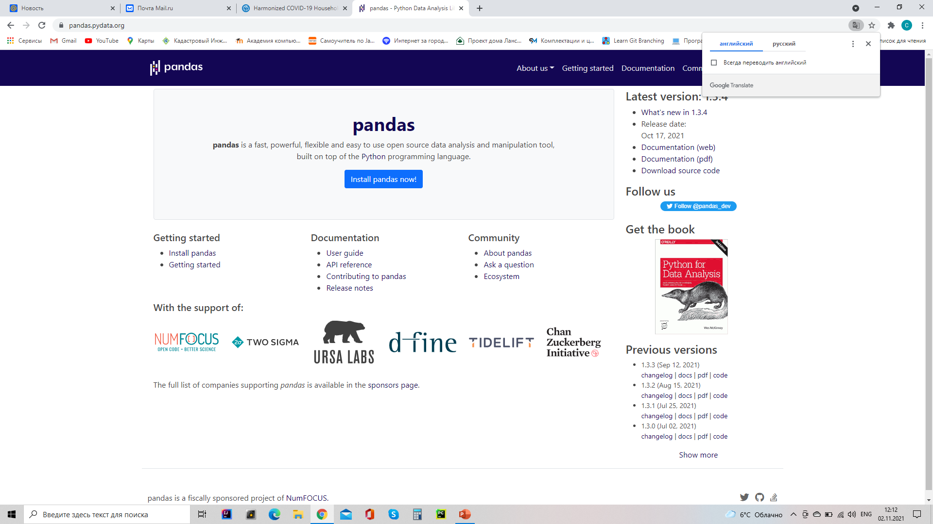
Пути решения
На основе Анализа имеющихся в моем распоряжении инструментов я пришел к выводу, что по соотношению «простота – эффективность»
Наиболее подходящим является использование библиотеки pandas, созданной на основе языка программирования python

Slide 4
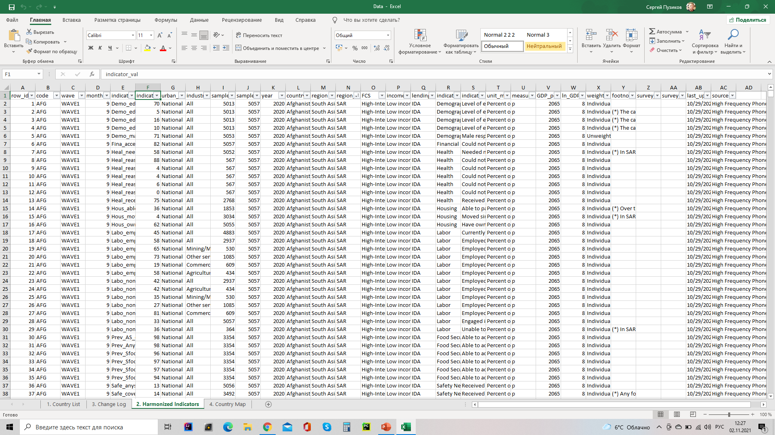
Возникшие проблемы
Изучаемый dataset – многостраничный документ excel, а мои навыки работы с python еще не позволяют в полной мере использовать его возможности
Основная информация, сконцентрированная на листе harmonized indicators, содержит множество параметров, достаточно сложных для анализа

Slide 5
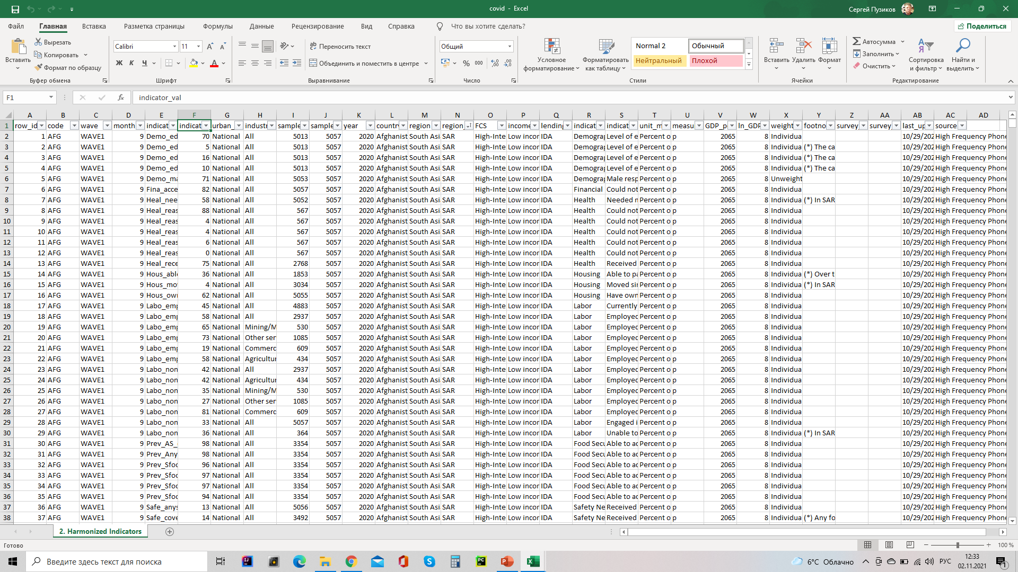
Способы получения результата
Получение удобной для обработки в pandas базы данных: скопировать только интересующий лист документа в новую базу

Slide 6
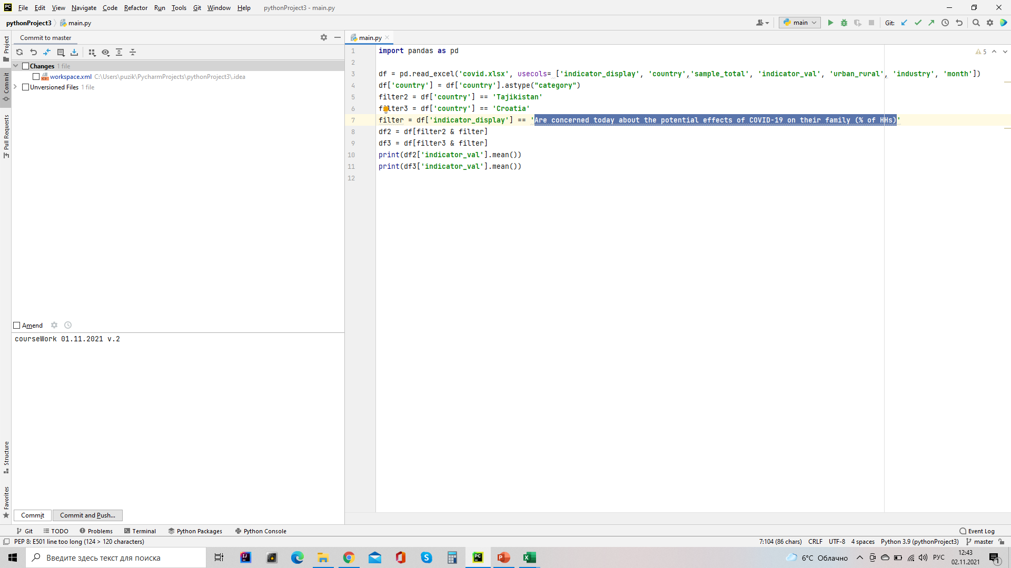
Способы получения результата
Выбор параметров для исследования:
Сравнение количества положительных ответов на вопрос «Are concerned today about the potential effects of COVID-19 on their family (% of HHs)»
(взволнованны ли вы по поводу потенциальных эффектов ковид-19 на вашу семью (в % от ответивших домохозяйств)) по разным странам, которое позволяет оценить результативность мер, предпринимаемых правительствами.
В качестве показательного образца для демонстрации решения выбраны Таджикистан и Хорватия

Slide 7
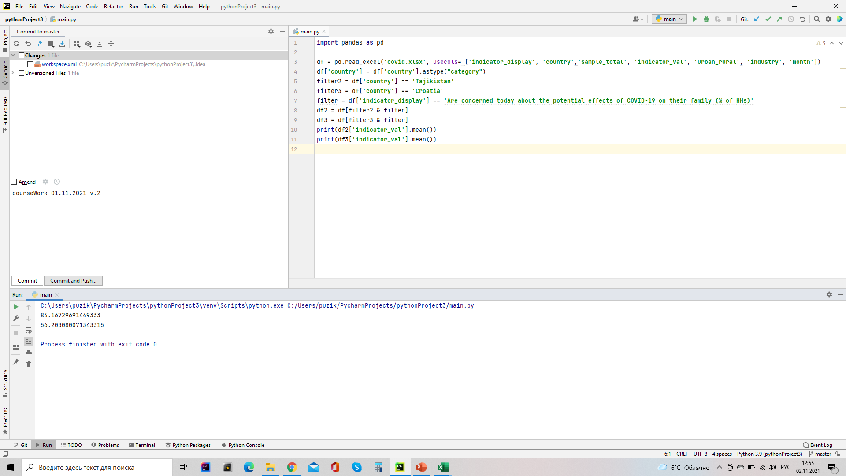
Результат и вывод
В результате работы программы получен следующий результат:
Таджикистан: среднее количество ответивших положительно - 84.16729691449333 %
Хорватия: среднее количество ответивших положительно - 56.203080071343315 %
Установленное распределение безусловно свидетельствует о том, что
правительство Хорватии (страна – член европейского союза) во время пандемии эффективнее решало проблемы своих граждан.
Изменяя применяемы фильтры, мы можем получить и другие данные.

